Slide 1
임베딩 ② : 토크나이징과 클러스터링
지난 시간: 벡터와 유사도 → 이번 시간: 토크나이징 + 클러스터링

Slide 2
강의 구성
Part A: 토크나이징 (Tokenization)
Part B: 클러스터링 (Clustering)
① 토큰화란 무엇인가?
② 전통 NLP vs LLM 파이프라인
③ Subword 토크나이징 방법론
(BPE, WordPiece, SentencePiece)
④ LLM별 Vocabulary 비교
⑤ 왜 Vocabulary가 중요한가?
⑥ SBERT 임베딩 복습
⑦ K-means 클러스터링 원리
⑧ K 값 선택 (Elbow, Silhouette)
⑨ 의미 기반 군집 결과 해석
⑩ 실습 코드 & 실무 포인트
참고: wikidocs.net/21698, medium.com/@hugmanskj, wikidocs.net/120154, wikidocs.net/156176

Slide 3

토큰화(Tokenization)란 무엇인가?
텍스트를 모델이 처리할 수 있는 작은 단위(토큰)로 쪼개는 과정
예시: 토큰화 방식에 따른 결과 차이
"나는 학교에 갔다"
→
방식 | 결과 | 설명
단어 기반 | 나는 / 학교에 / 갔다 | 공백 기준 분리
형태소 | 나 / 는 / 학교 / 에 / 갔 / 다 | 의미 최소 단위
Subword | 나는 / 학교 / 에 / 갔다 | LLM이 사용하는 방식
문자 | 나 / 는 / 학 / 교 / 에 / 갔 / 다 | 글자 단위
출처: wikidocs.net/21698, medium.com/@hugmanskj

Slide 4

전통 NLP 전처리 파이프라인
텍스트
→
토큰화
→
정제
→
형태소
→
불용어
제거
→
정규
표현식
→
인코딩
→
패딩
토큰화: 텍스트를 단위로 쪼갬
정제: HTML, 특수문자 등 노이즈 제거
형태소/표제어: 의미 단위로 정리
불용어 제거: 의미 없는 단어 삭제
정규표현식: 규칙 기반 필터링
정수 인코딩: 단어 → 숫자 변환
패딩: 시퀀스 길이 맞추기
핵심: "좋은 전처리 = 좋은 성능" — Feature Engineering 중심의 NLP

Slide 5
LLM 시대의 파이프라인 — 극적 단순화
텍스트
→
Tokenizer
→
Token IDs
→
모델 입력
항목 | 전통 NLP | LLM
토큰 단위 | 단어 / 형태소 | Subword
전처리 | 많이 필요 | 거의 없음
불용어 제거 | 필요 | 안 함
Vocabulary | 직접 만듦 | 모델에 내장
인코딩 | 따로 수행 | Tokenizer가 자동
LLM: "좋은 Tokenizer + Vocabulary = 좋은 성능"

Slide 6
Subword 토크나이징 방법론 — BPE 원리와 대체로 유사
BPE
WordPiece
SentencePiece
빈도 기반 병합
확률(Likelihood) 기반 선택
공백 포함 전체 학습
자주 같이 나오는 글자를
계속 합친다
확률적으로 가장 좋은
조각을 선택한다
공백까지 포함해서
전체 문장을 학습한다
작동 방식
작동 방식
작동 방식
1. 모든 글자를 개별 토큰으로 시작
2. 가장 빈번한 쌍을 찾음
3. 그 쌍을 하나로 병합
4. 원하는 vocab 크기까지 반복
1. 모든 글자를 개별 토큰으로 시작
2. 병합 시 전체 likelihood 계산
3. likelihood가 가장 높아지는
쌍을 선택하여 병합
4. vocab 크기까지 반복
1. 공백을 특수문자(▁)로 치환
2. 전체 원문을 하나의 시퀀스로
3. BPE 또는 Unigram 알고리즘
적용하여 토큰 학습
4. 언어 무관하게 동일 처리
예시
예시
예시
"lowest"
→ l,o,w,e,s,t → low,est
"playing"
→ play + ##ing
(## = 하위 토큰 표시)
"나는 학교에"
→ ▁나는 ▁학교에
(공백이 토큰 안에 포함)
GPT-2/3/4, LLaMA, Mistral
BERT, DistilBERT, ELECTRA
LLaMA, Gemma, Qwen, T5
공통 원리: 단어가 아니라 subword(조각) 단위로 쪼개어 희귀 단어 문제를 해결하고 vocab 크기를 제한
본질은 동일: "텍스트를 쪼개는 규칙 + 토큰 사전" — 방식만 다를 뿐 모두 subword tokenizer
출처: medium.com/@hugmanskj — Tokenization 방법론들에 대한 쉽고 직관적인 이해 (Jung, 2024)

Slide 7
BPE 작동 원리 — Step by Step
1
문자 단위로 분해
2
빈도 높은 쌍 병합
low → l, o, w
newest → n, e, w, e, s, t
모든 단어를 글자로 쪼갬
"e+s" 가 9번으로 최다
→ "es"를 새 어휘로 등록
반복 수행
3
어휘 사전 구축
4
새 단어 처리
l, o, w, es, est, lo, low,
new, newest, wid, widest …
→ 최종 vocabulary 완성
"lowest" (처음 보는 단어)
→ low + est 로 분해
→ OOV 문제 해결!
출처: medium.com/@hugmanskj — BPE Step-by-Step 예제 (Jung, 2024)

Slide 8
LLM별 Tokenizer & Vocabulary
모든 LLM은 '자기만의 토큰 사전(Vocabulary)'을 가진다
모델 | Tokenizer 방식 | Vocab 크기 | 한국어 강점
GPT-4 | Byte-level BPE (tiktoken) | ~100K | 보통
BERT | WordPiece | ~30K | 약함
LLaMA 3 | SentencePiece (BPE) | ~128K | 보통
Gemma | SentencePiece | ~256K | 강함
Qwen | SentencePiece 변형 (tiktoken) | ~150K | 강함
같은 문장도 모델마다 다르게 쪼갬 → 성능 차이의 핵심 원인
한국어 잘하는 모델 = Vocab에 한국어 토큰이 충분히 포함된 모델

Slide 9
왜 Vocabulary가 가장 중요한가?
1
2
3
모델은 숫자만 본다
같은 문장, 다른 분할
성능 차이의 핵심
"나는 학교에 갔다"
→ [10231, 345, 9981, 77]
모델에게 텍스트란
vocab ID의 시퀀스일 뿐
모델 A: 나/는/학교/에/갔다
모델 B: 나는/학교/에/갔/다
모델 C: 나/는/학/교/에/갔다
→ tokenizer+vocab 차이
한국어↑ = 한국어 vocab↑
코드↑ = 코드 토큰↑
토큰 분할 방식 자체가
모델 성능에 직결
결론: LLM은 전처리를 줄이고, Tokenizer와 Vocabulary에 모든 걸 맡긴다

Slide 10
SBERT 임베딩 — 문장을 좌표로 바꾸기
문장
→
SBERT
→
벡터
(768차원)
→
의미 공간
좌표
예시: 문장별 임베딩 벡터
"경제 성장 정책 발표" → [0.21, -0.33, ..., 0.98]
"경제 침체 대응 논의" → [0.25, -0.30, ..., 0.95]
"야구 선수 홈런 기록" → [0.01, 0.72, ..., -0.12]
의미가 비슷한 문장 → 벡터도 가까움 | 이미 '보이지 않는 의미 공간'에서 군집이 형성됨
출처: wikidocs.net/156176 — 센텐스버트(SBERT)

Slide 11
K-means 클러스터링 — 알고리즘 흐름
핵심 아이디어: "가까운 것끼리 자동으로 묶는다"
Step 1
Step 2
Step 3
Step 4
중심점 초기화
최근접 할당
중심 재계산
수렴까지 반복
→
→
→
K개의 랜덤
중심(centroid)
설정
각 데이터를
가장 가까운
중심에 배정
각 클러스터의
평균 벡터로
centroid 갱신
할당 → 재계산
→ 변화 없을
때까지 반복
목표 함수: min Σ Σ ||x - μᵢ||² (클러스터 내 거리 최소화)
거리: cosine 또는 euclidean
출처: wikidocs.net/120154 — K-means Clustering

Slide 12
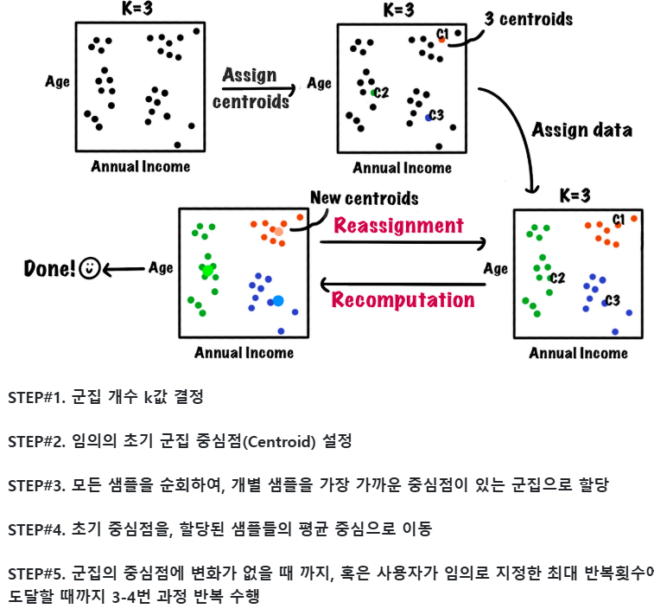
K-means 클러스터링 — 알고리즘 흐름
https://velog.io/@seungwoong12/kmeans

Slide 13
K 값 선택 — Elbow Method & Silhouette Score
Elbow Method
Silhouette Score
K를 1부터 늘려가며 SSE(Sum of Squared Errors) 계산
SSE가 급격히 감소하다 완만해지는 '팔꿈치' 지점이 적정 K
직관적이지만 팔꿈치가
명확하지 않을 수 있음
각 데이터 포인트의 '소속 적합도' 측정 (-1 ~ +1)
+1에 가까울수록 = 군집이 잘 분리됨 0에 가까우면 = 경계에 위치 -1이면 = 잘못된 군집
K별 평균 silhouette score가
가장 높은 값 선택
실무 팁: 뉴스 분석에서는 보통 K = 5~20 사용 | 연구 목적에 따라 설정하는 것이 일반적
참고: medium.com/@codeswithpankaj — K-Means Clustering: Choosing K

Slide 14
의미 기반 군집 — 결과 해석
문장 → SBERT → 벡터(의미 좌표) → K-means → 군집(주제/프레임)
Cluster 1 (경제) | Cluster 2 (스포츠)
경제 성장 정책 발표 | 야구 선수 홈런 기록
금리 인상 전망 | 축구 경기 승리
물가 상승 압력 | 올림픽 금메달
결과 해석 가이드
K-means는 라벨을 자동으로 부여하지 않음 → 사람이 해석해야 함
cluster → 주제(Topic) | cluster → 이슈(Issue) | cluster → 담론(Discourse)

Slide 15
실습 코드 — SBERT + K-means
from sentence_transformers import SentenceTransformer
from sklearn.cluster import KMeans
from sklearn.preprocessing import normalize
# 1. 모델 로드
model = SentenceTransformer('sentence-transformers/all-MiniLM-L6-v2’) #빠르고 가벼운 모델
# 'snunlp/KR-SBERT-V40K-klueNLI-augSTS’ = 무겁지만 한글 성능 좋음
# 2. 데이터
sentences = [
"경제 성장 정책 발표", "금리 인상 전망",
"야구 선수 홈런 기록", "축구 경기 승리"
]
# 3. 임베딩 + 정규화 (cosine 호환)
embeddings = normalize(model.encode(sentences))
# 4. 클러스터링
kmeans = KMeans(n_clusters=2, random_state=42, n_init=10)
labels = kmeans.fit_predict(embeddings)
# 5. 결과 출력
for s, l in zip(sentences, labels):
print(f"Cluster {l}: {s}")
⚠ SBERT 임베딩은 cosine 기반 → K-means 사용 시 normalize 필수!
(모든 벡터 길이 = 1, 단위벡터에서는 유클리드 거리 = cosine과 거의 동일)

Slide 16
핵심 정리
토크나이징
클러스터링
Tokenizer는 단순 전처리가 아니라
"언어를 어떻게 분해해서 인식할 것인가"라는 철학
LLM 시대의 핵심:
좋은 Tokenizer + Vocabulary
= 좋은 성능
SBERT + K-means =
"의미 공간에서 자연스럽게 형성된 구조를 발견하는 것"
실무 핵심:
normalize → K-means → 사람이 해석
(주제/프레임/담론)
전체 흐름: 텍스트 → Tokenizer → Token IDs → 모델(SBERT) → 벡터 → K-means → 군집
참고 자료
• wikidocs.net/21698 — 토큰화(Tokenization), 딥 러닝을 이용한 자연어 처리 입문
• medium.com/@hugmanskj — Tokenization 방법론들에 대한 쉽고 직관적인 이해 (Jung, 2024)
• wikidocs.net/120154 — K-means Clustering | wikidocs.net/156176 — Sentence BERT

